Slide 1
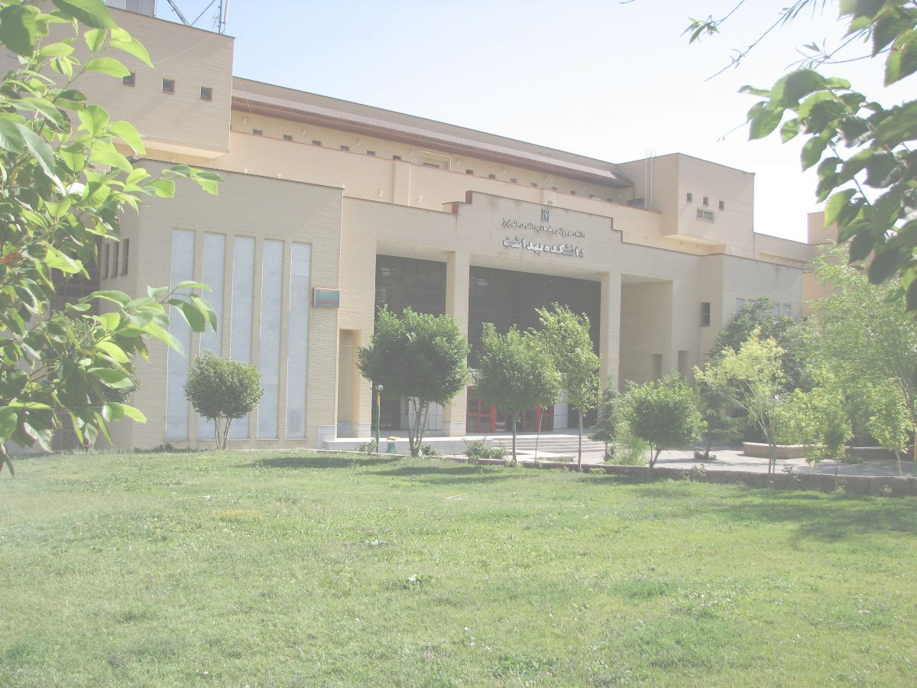
آزمایشگاه‌های دفتر ارتباط با صنعت و جامعه دانشکده بهداشت

Slide 2
«آزمایشگاه عوامل شیمیایی و تهویه»
«آزمایشگاه ایمنی»
«آزمایشگاه عوامل فیزیکی»
«آزمایشگاه سم‌شناسی»
«اتاق آکوستیک»
آزمایشگاه‌های گروه مهندسی بهداشت حرفه ای
آزمایشگاه‌های دفتر ارتباط با صنعت و جامعه دانشکده بهداشت
«آزمایشگاه میکروبیولوژی»
«آزمایشگاه شیمی محیط»
«آزمایشگاه هیدرولیک»
«آزمایشگاه بهداشت محیط»
آزمایشگاه های آنتروپومتری و ارگونومی
«آزمایشگاه آنتروپومتری»
«آزمایشگاه ارگونومی شناختی»
«آزمایشگاه فیزیولوژی کار»
«اتاق پایلوت»
آزمایشگاه‌های گروه مهندسی بهداشت محیط

Slide 3
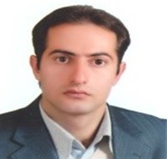
سرپرست‌ها و کارشناسان آزمایشگاه‌های ارتباط با صنعت و جامعه دانشکده بهداشت
جناب آقای دکتر غلامرضا مرادی
جناب آقای دکتر حسن اصلانی
سرپرست آزمایشگاه‌های گروه مهندسی بهداشت حرفه ای و ارگونومی
سرپرست آزمایشگاه‌های گروه مهندسی بهداشت محیط
خانم مهندس آیدا خاتمی محمدیان پور
کارشناس آزمایشگاه‌های گروه مهندسی بهداشت حرفه‌ای
آقای مهندس محمدرضا فرشچیان
کارشناس آزمایشگاه میکروبیولوژی
آقای مهندس محمدعلی عابد پور
کارشناس آزمایشگاه شیمی محیط

Slide 4
تصاویر آزمایشگاه‌های دفتر ارتباط با صنعت و جامعه دانشکده بهداشت

Slide 5
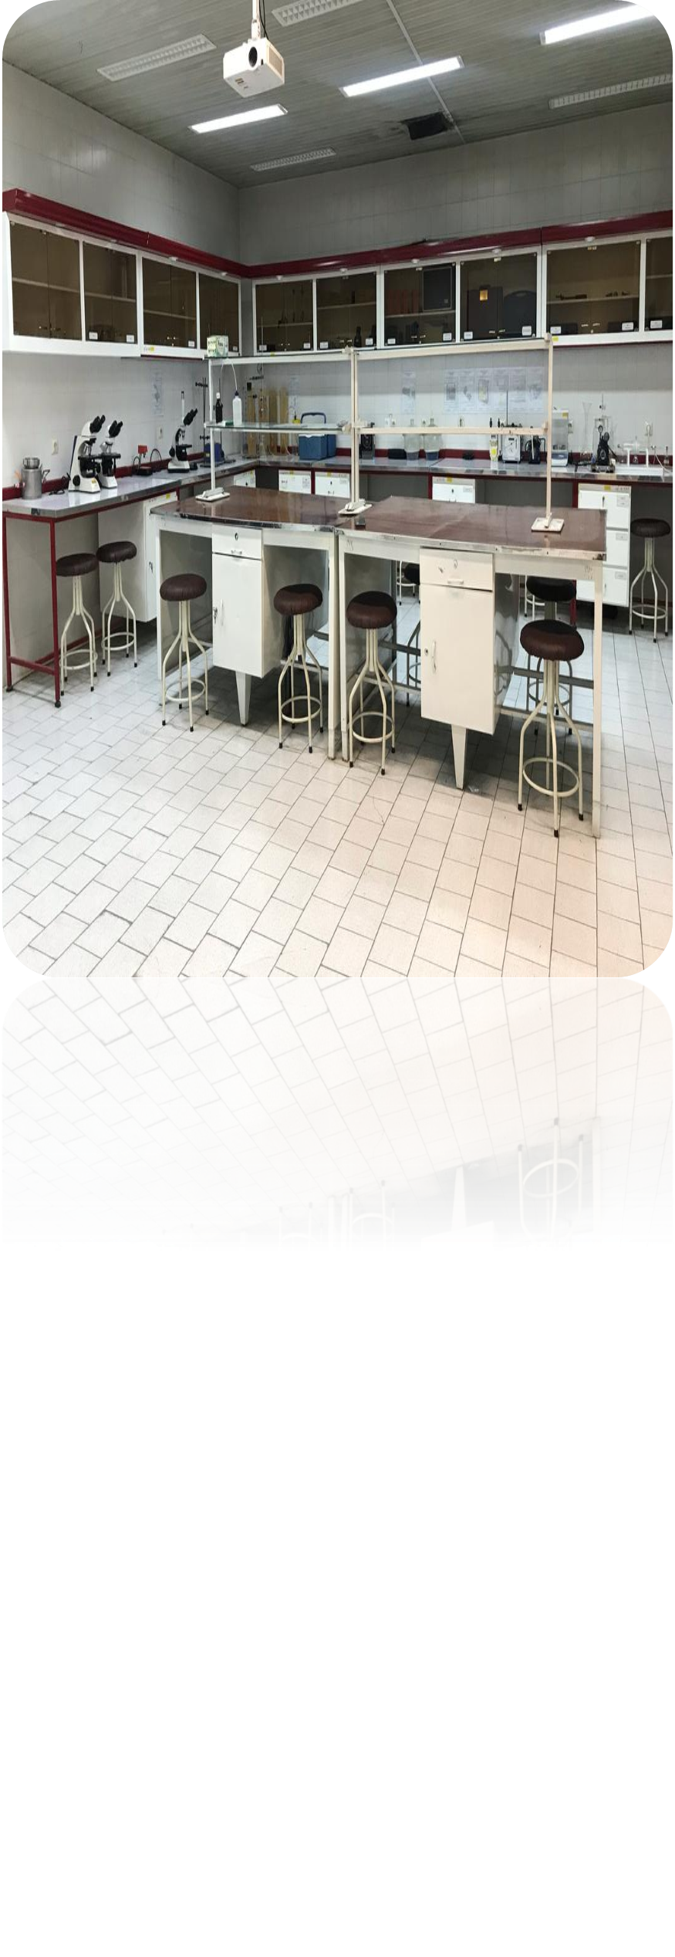
آزمایشگاه عوامل شیمیایی و تهویه
(گروه مهندسی بهداشت حرفه‌ای)

Slide 6
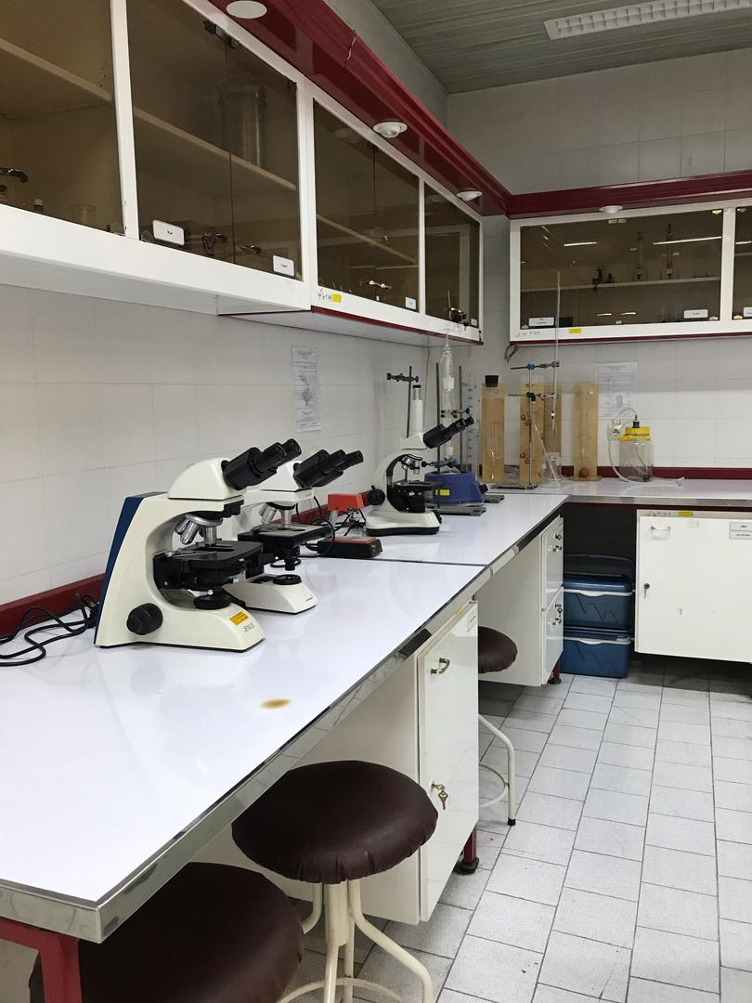
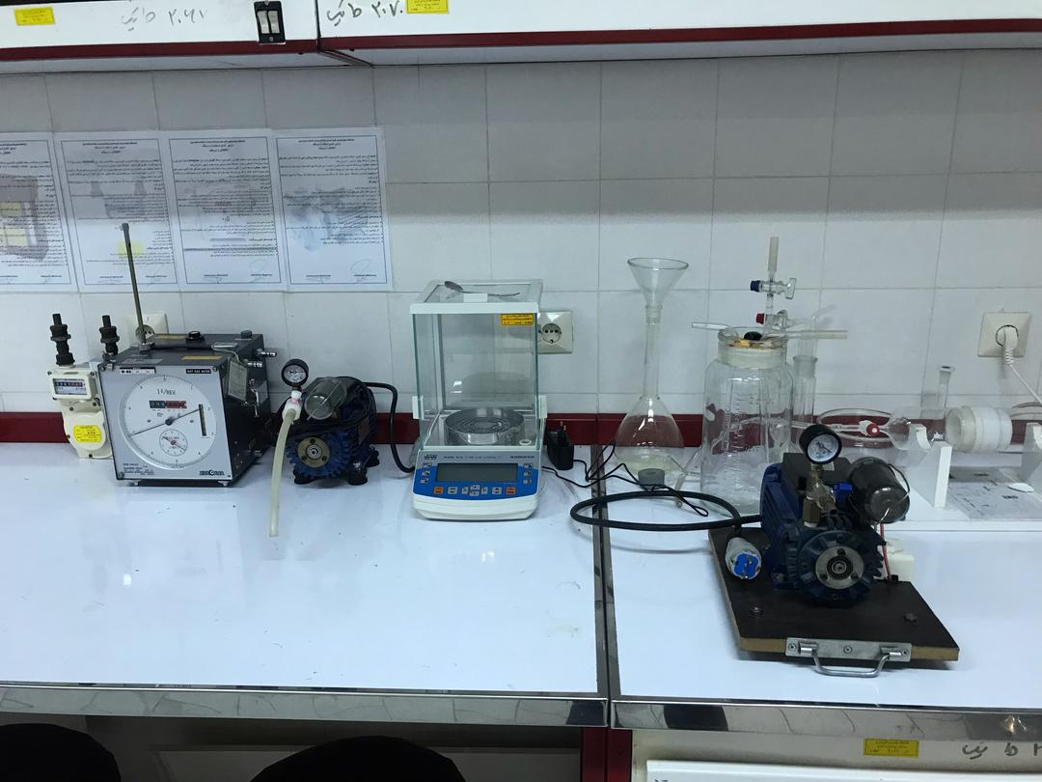
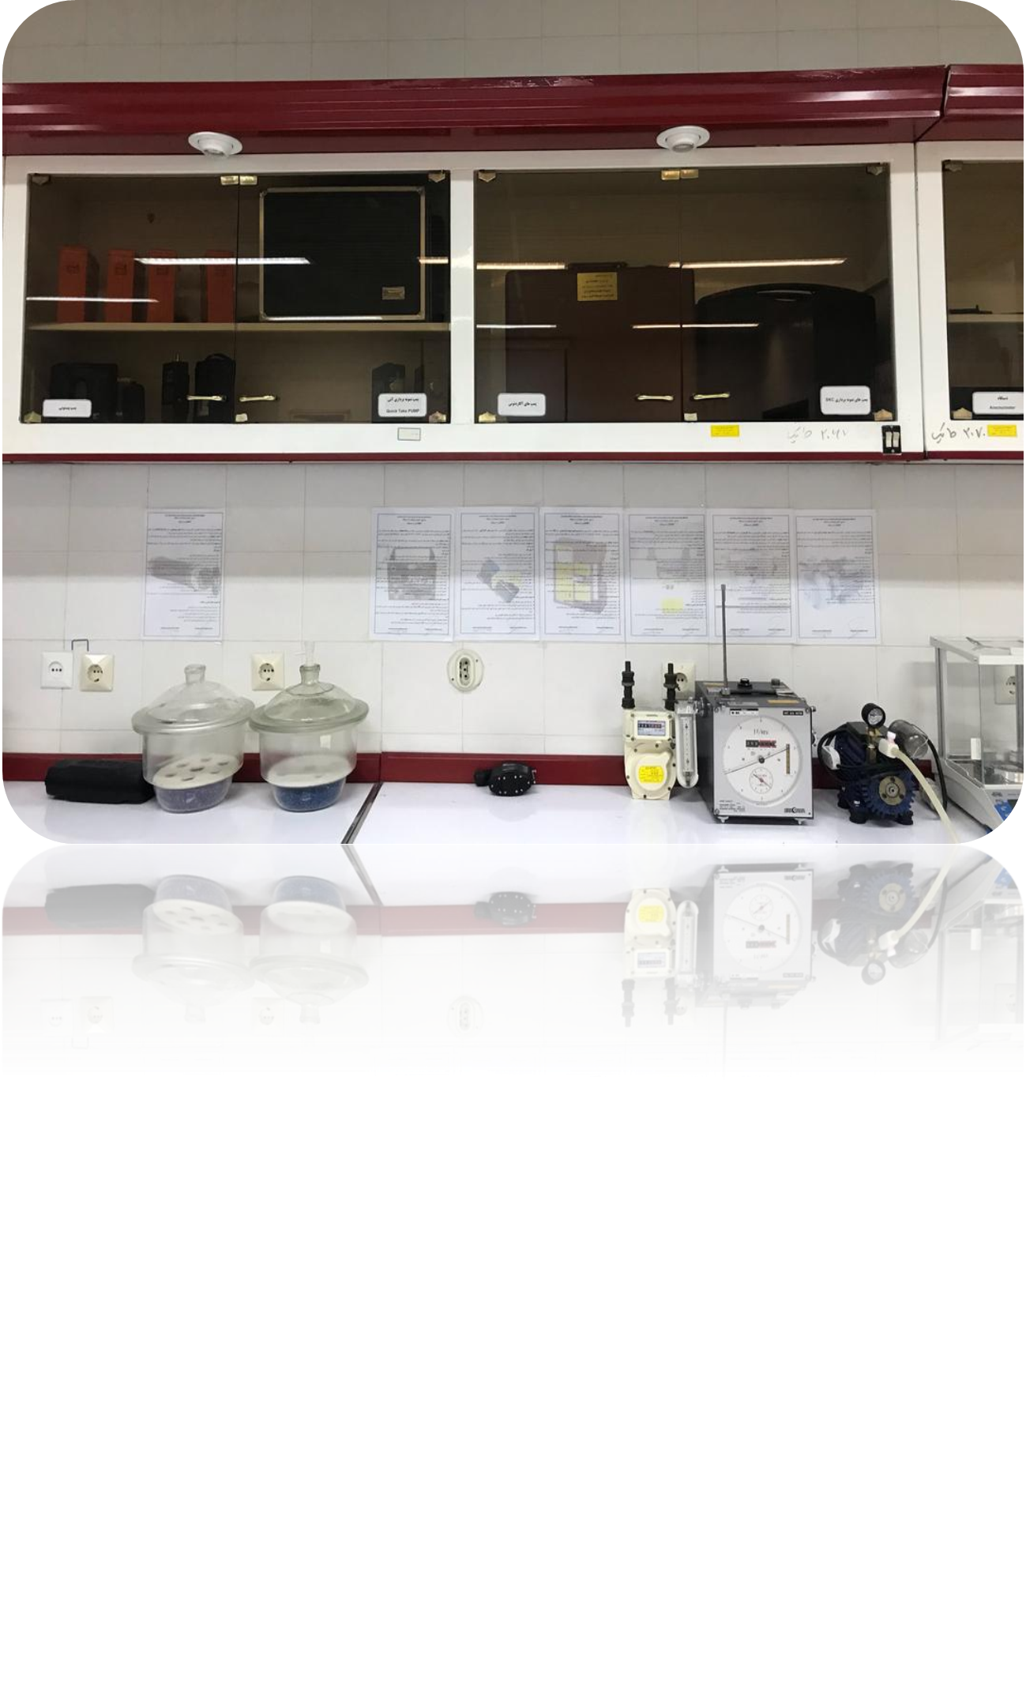
آزمایشگاه عوامل شیمیایی و تهویه
(گروه مهندسی بهداشت حرفه‌ای)

Slide 7
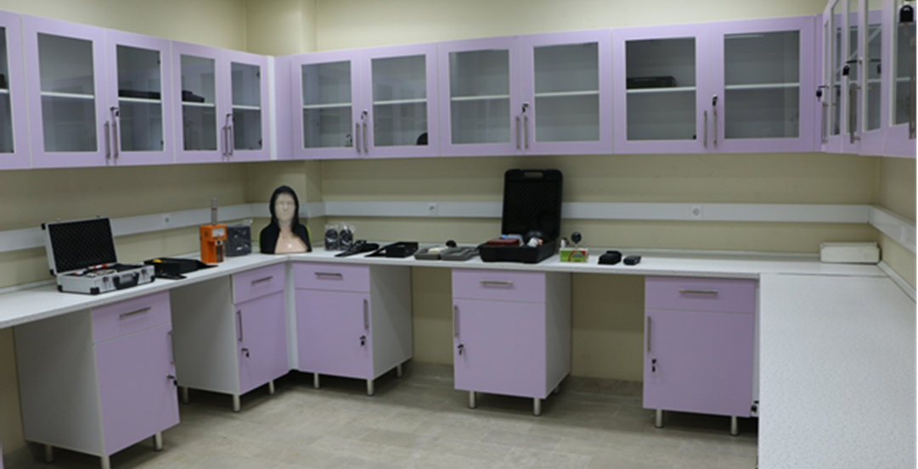
آزمایشگاه عوامل فیزیکی
(گروه مهندسی بهداشت حرفه‌ای)

Slide 8
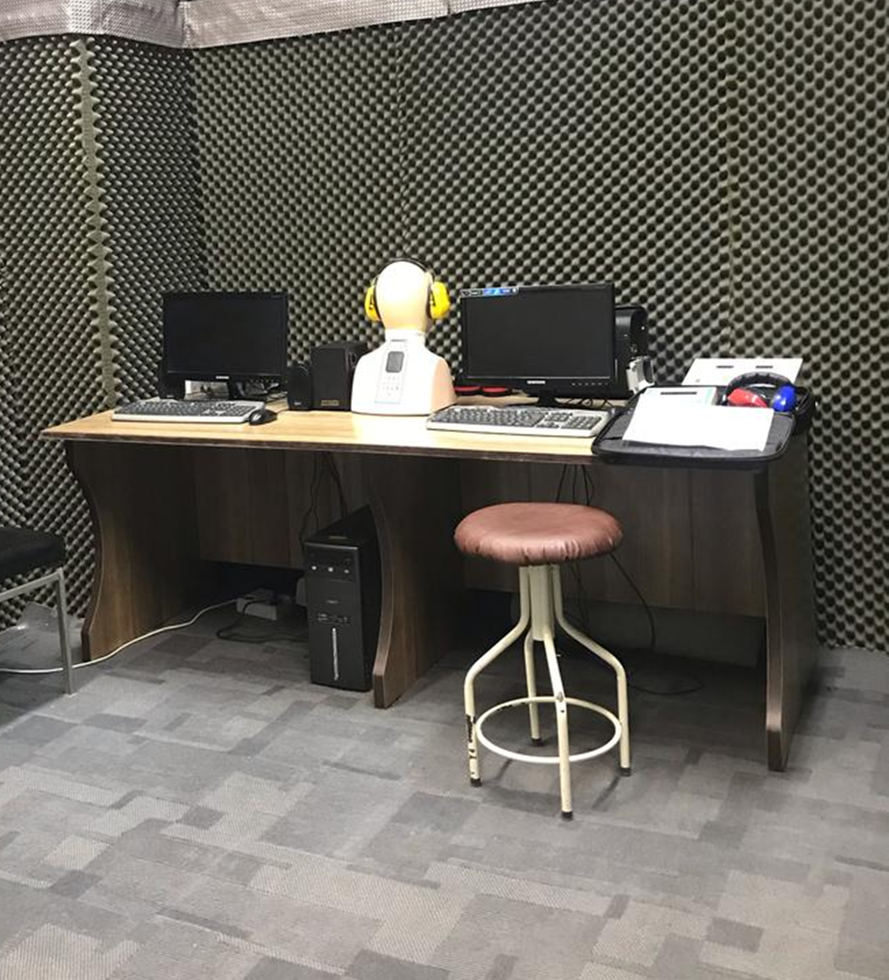
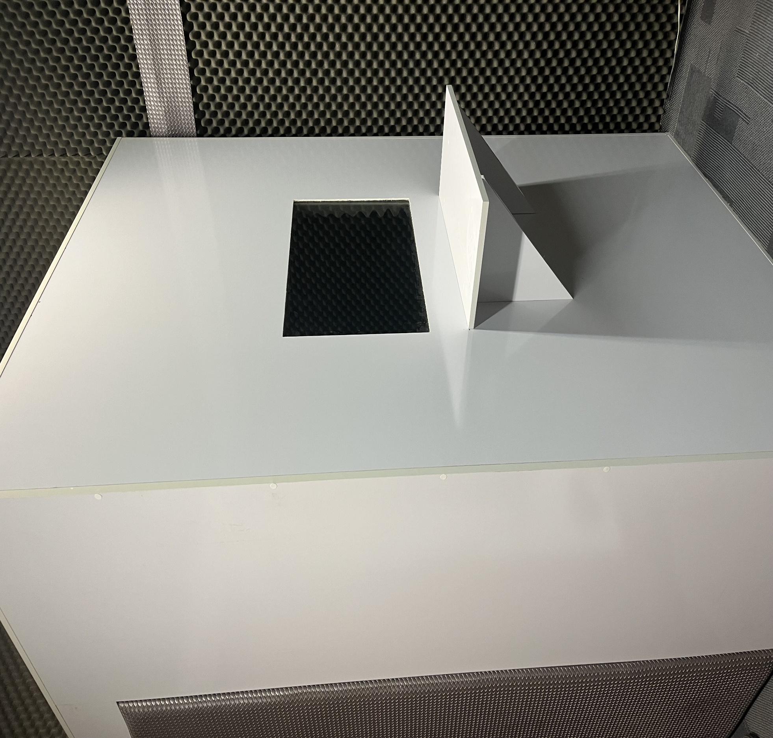
اتاق آکوستیک صدا
(گروه مهندسی بهداشت حرفه‌ای)

Slide 9
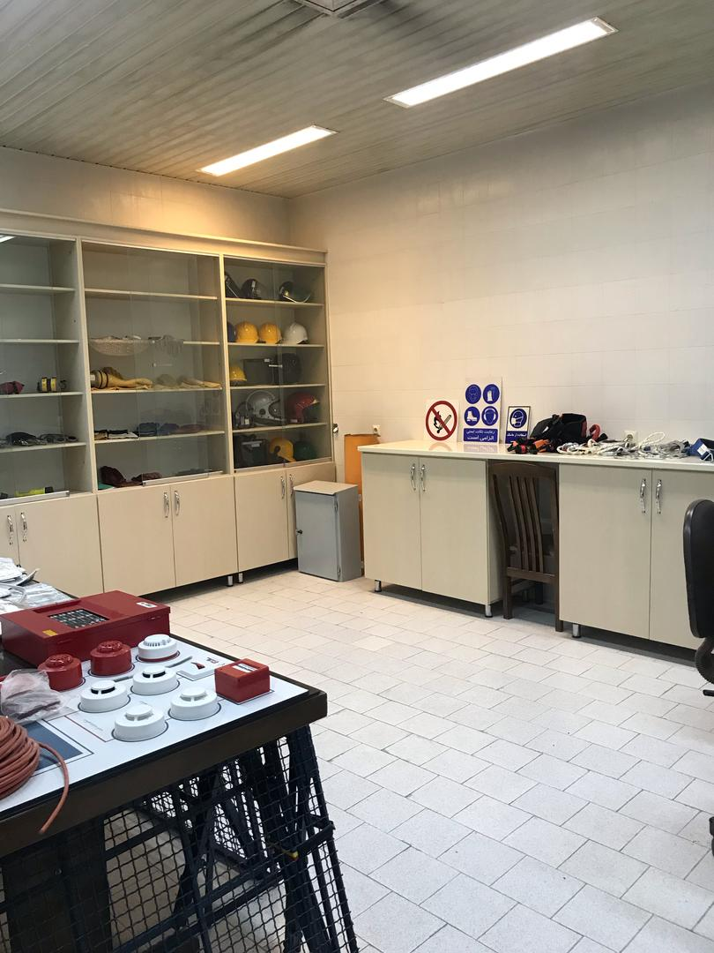
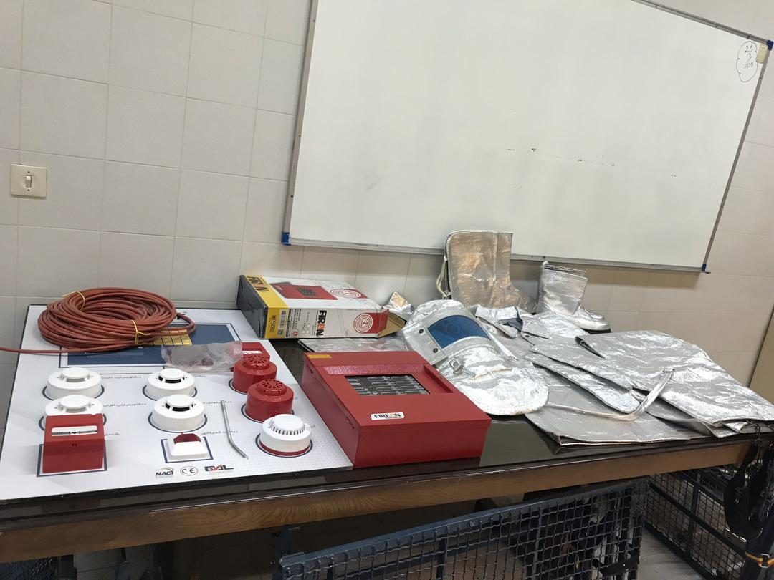
آزمایشگاه ایمنی
آزمایشگاه عوامل فیزیکی
آزمایشگاه ایمنی
(گروه مهندسی بهداشت حرفه‌ای)

Slide 10
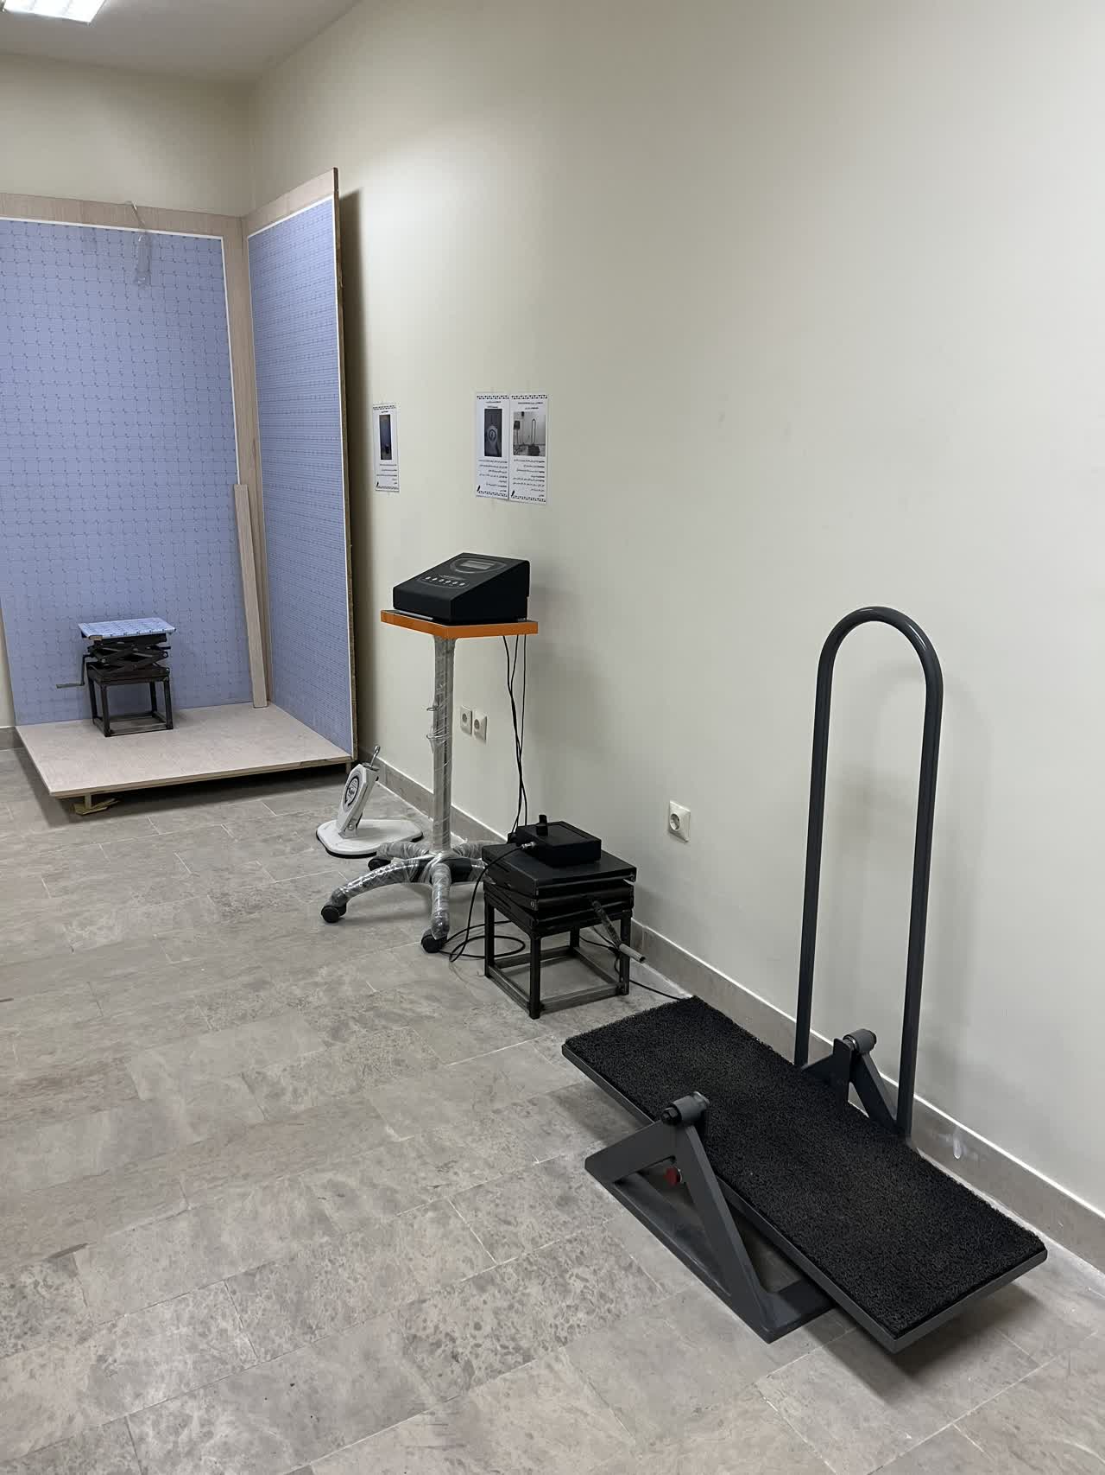
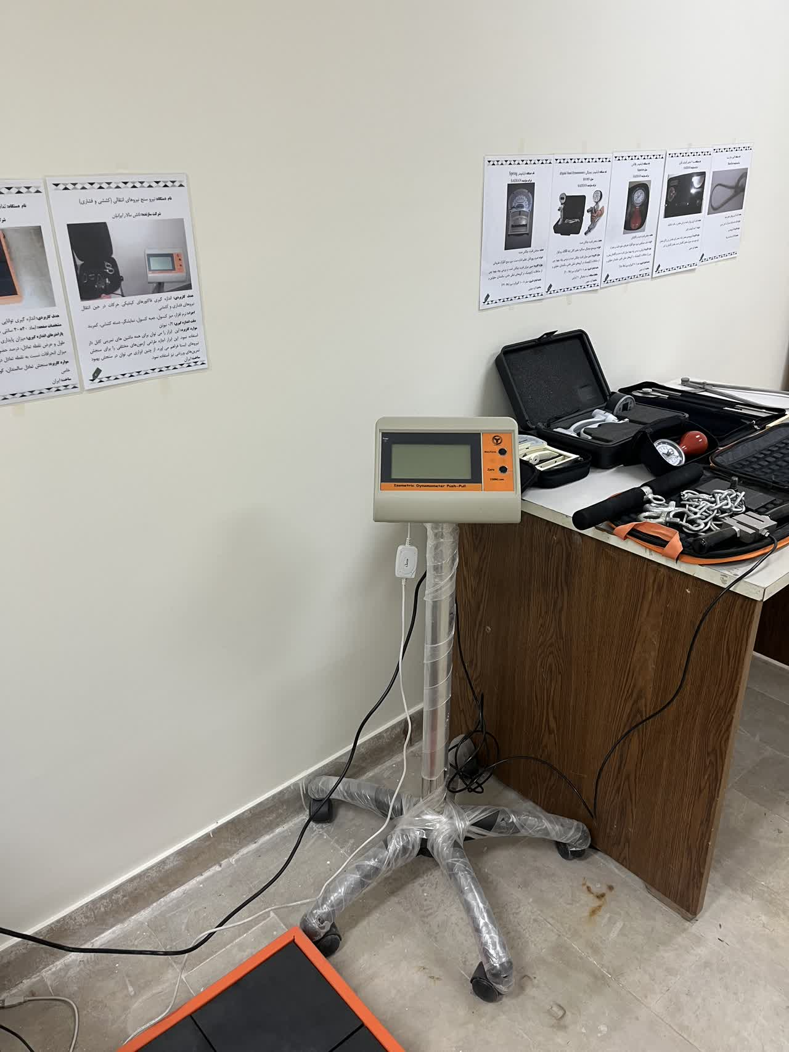
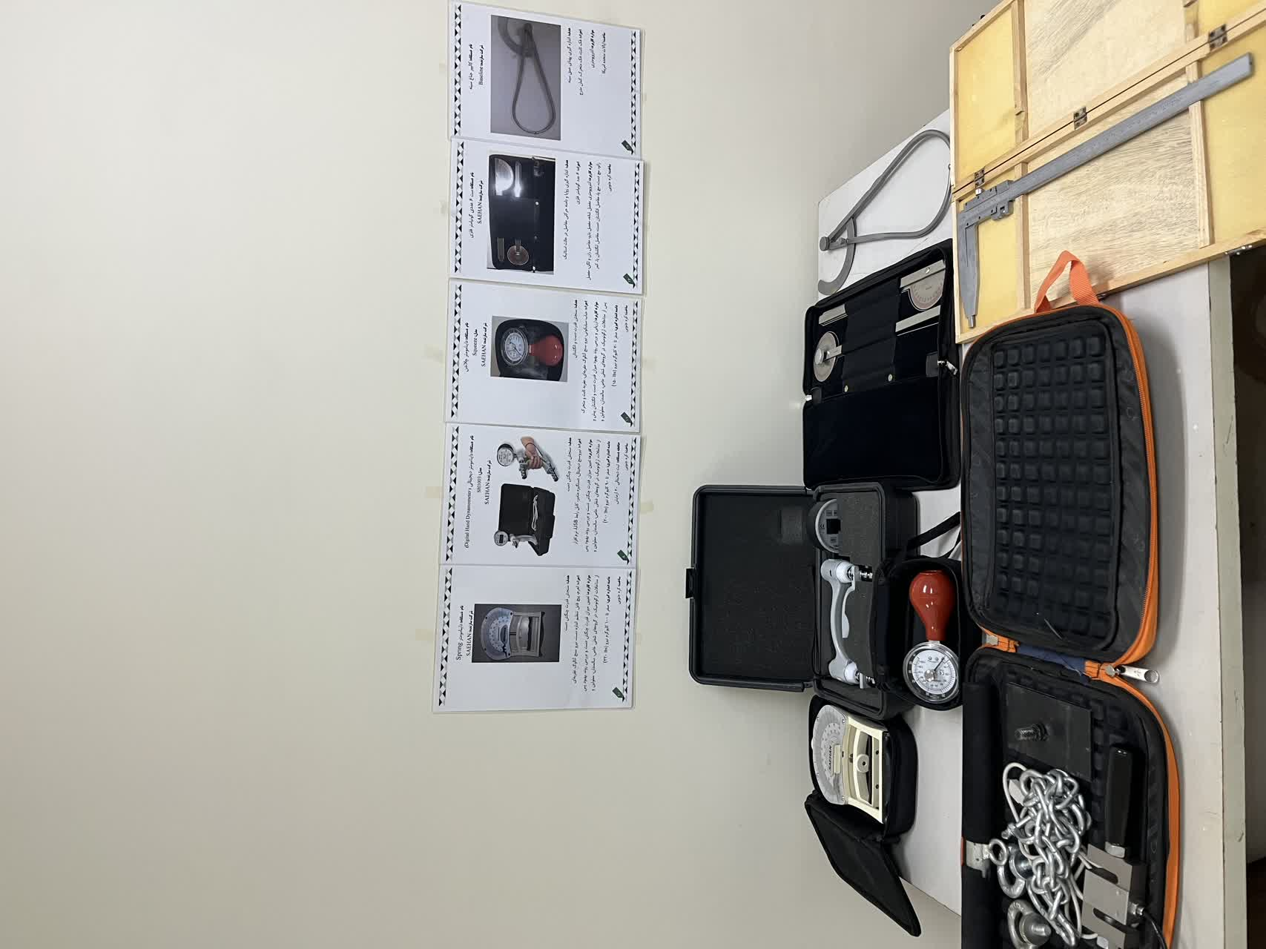
آزمایشگاه آنتروپومتری
(گروه مهندسی بهداشت حرفه‌ای)

Slide 11
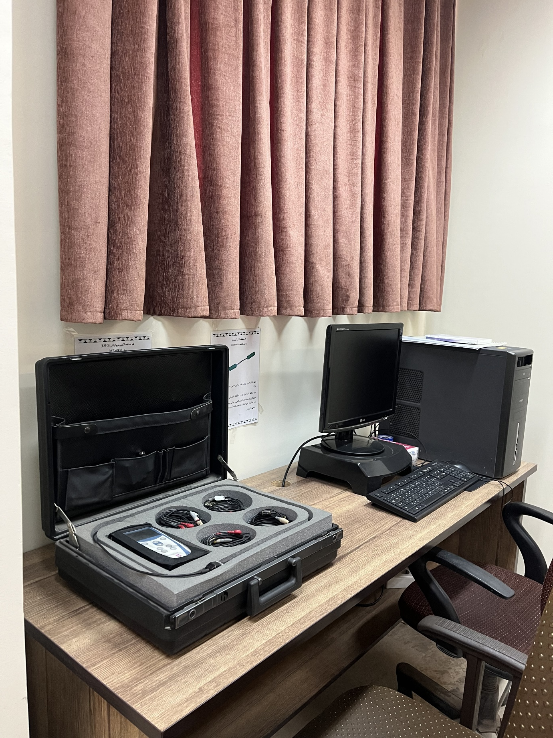
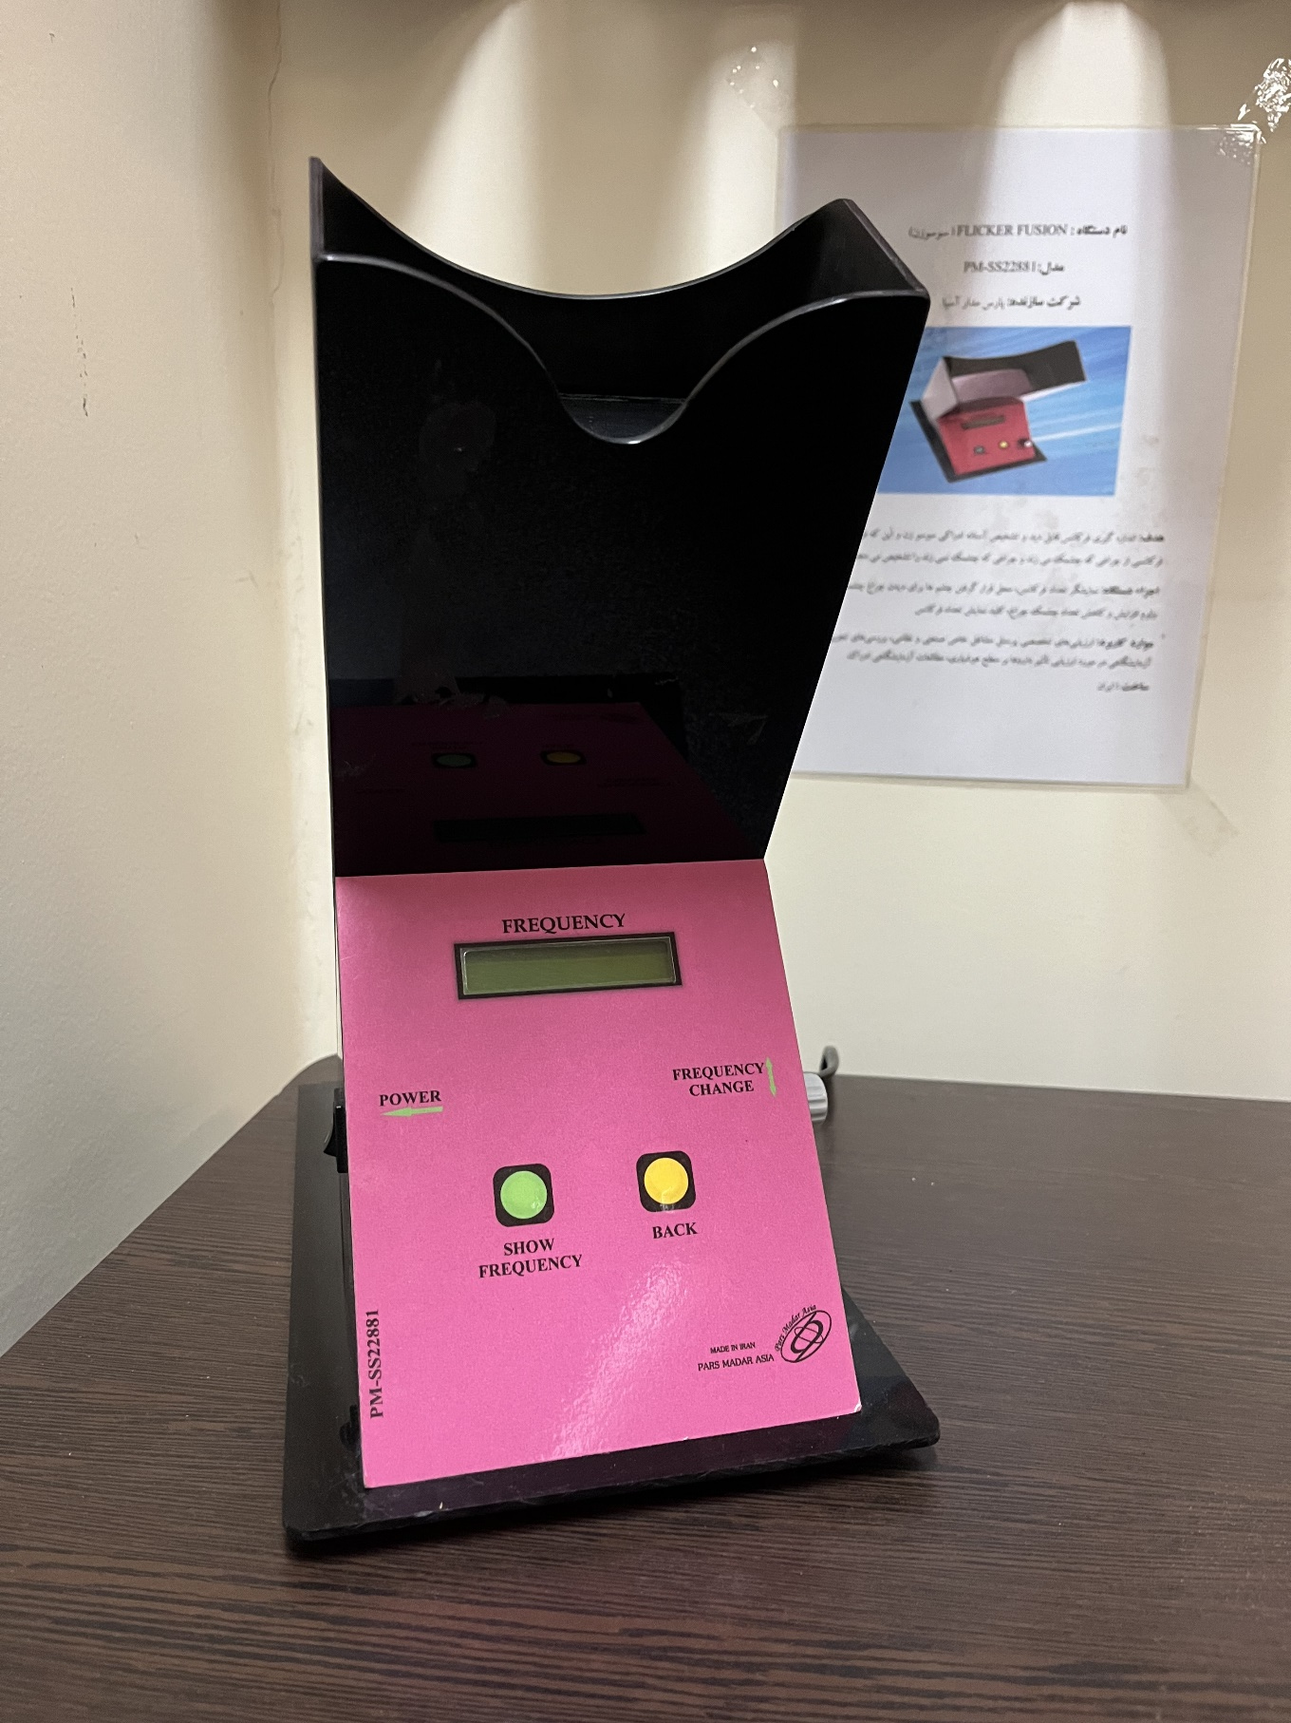
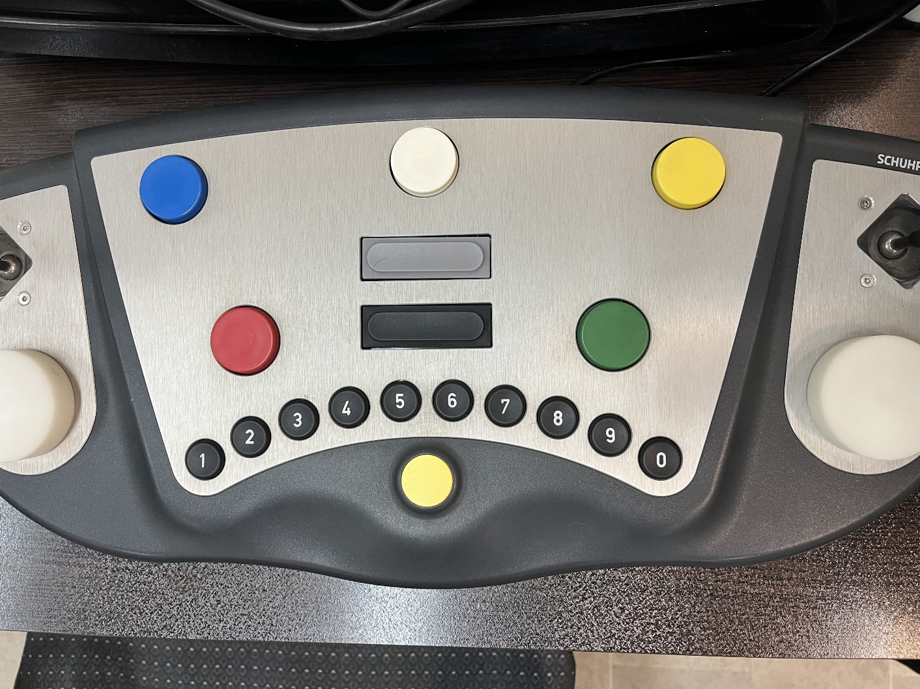
آزمایشگاه ارگونومی شناختی
(گروه مهندسی بهداشت حرفه‌ای)

Slide 12
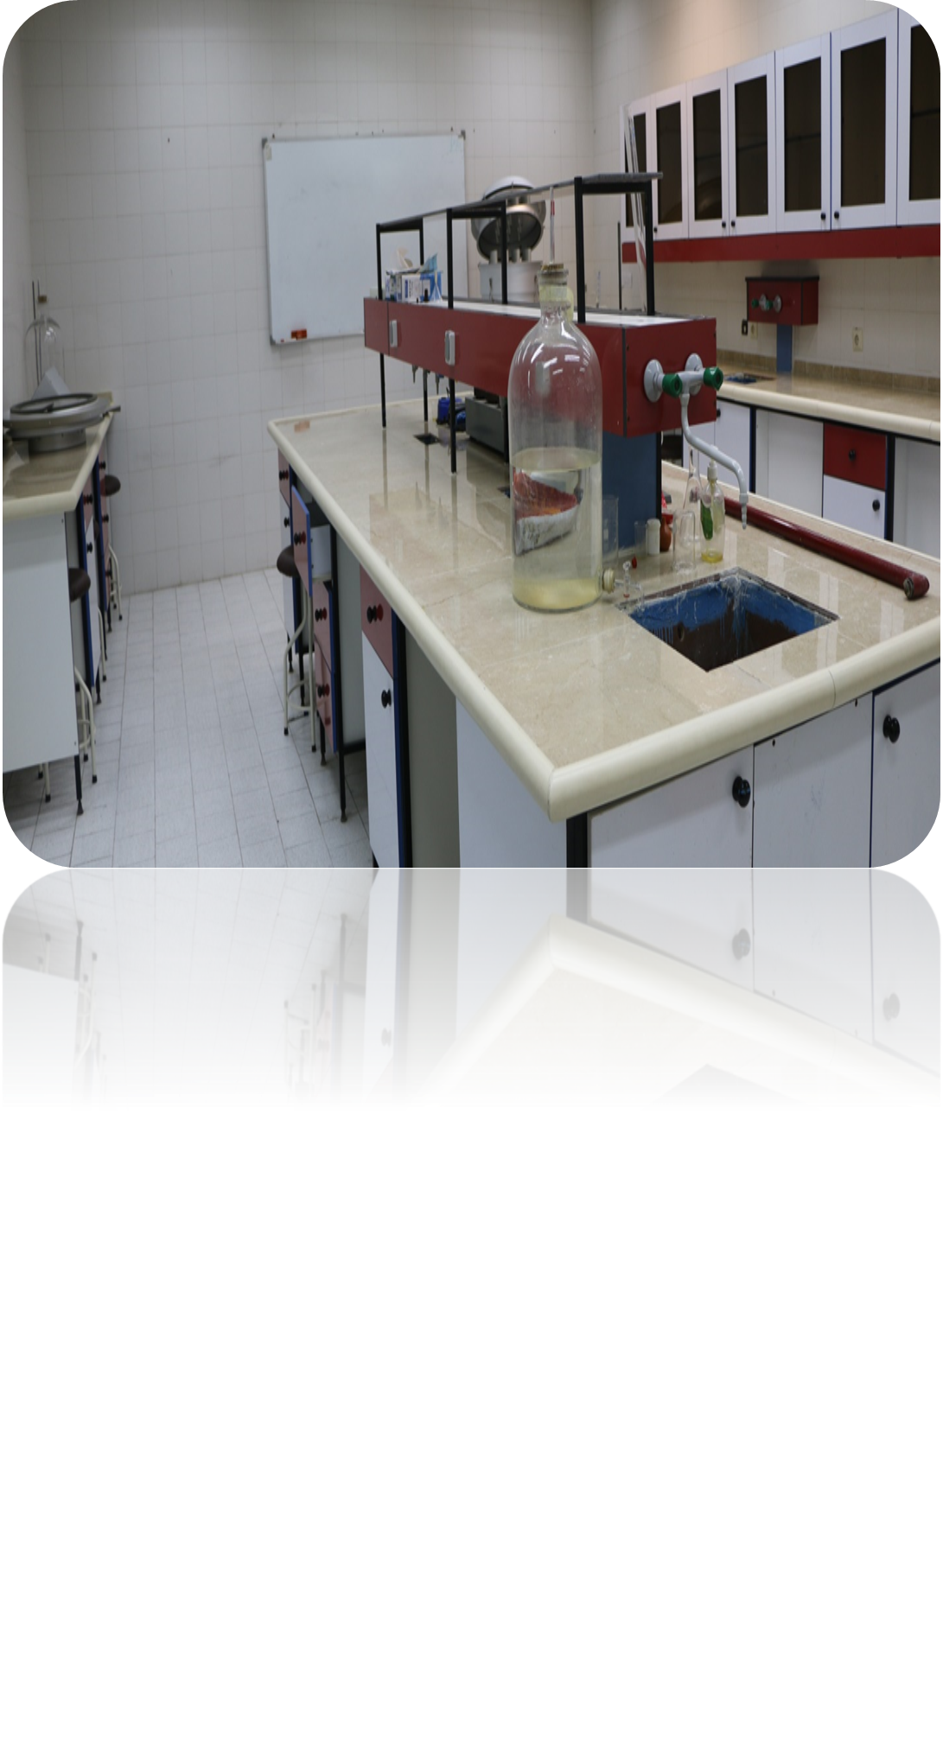
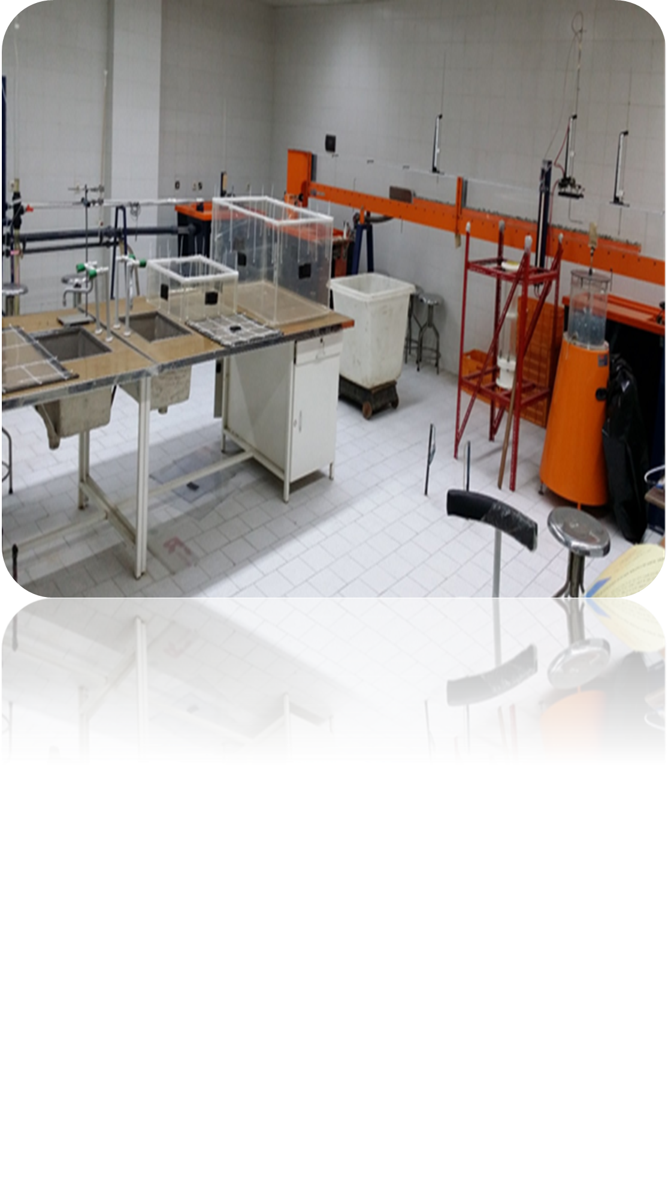
آزمایشگاه آلودگی هوا
(گروه مهندسی بهداشت محیط)
آزمایشگاه هیدرولیک و پایلوت
(گروه مهندسی بهداشت محیط)

Slide 13
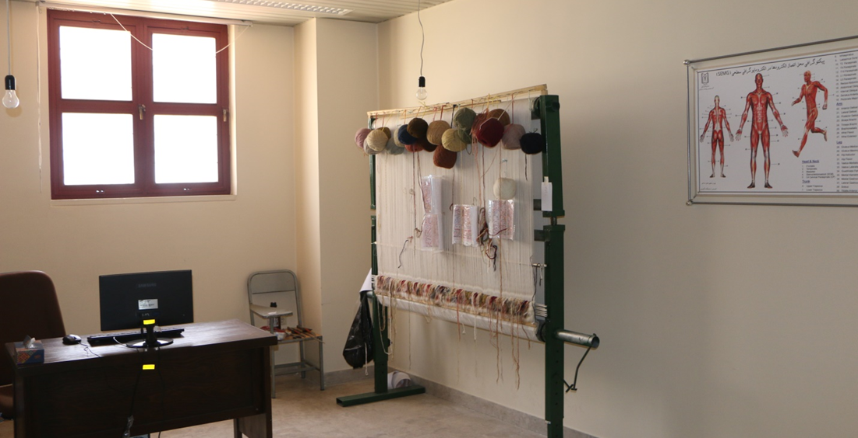
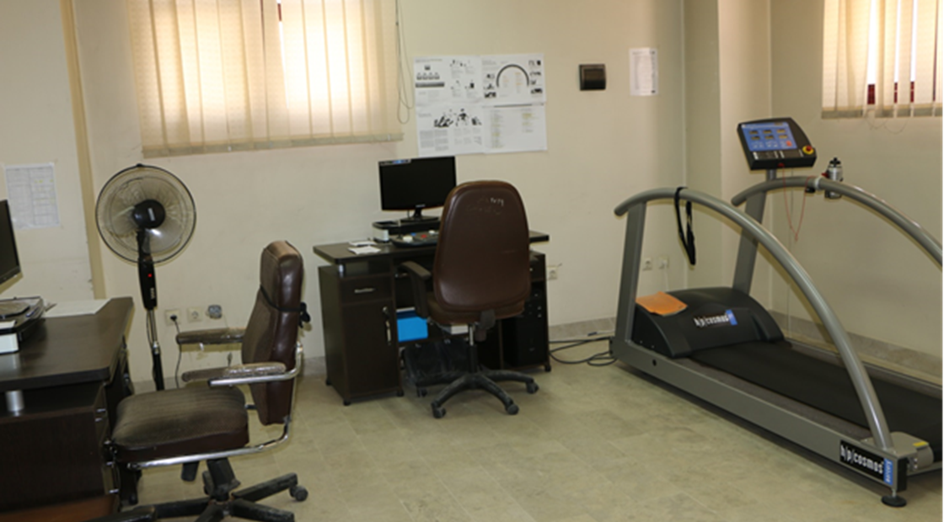
Salford & Co.
آزمایشگاه پایلوت
(گروه مهندسی بهداشت حرفه‌ای)
آزمایشگاه فیزیولوپزی کار
(گروه مهندسی بهداشت حرفه‌ای)

Slide 14
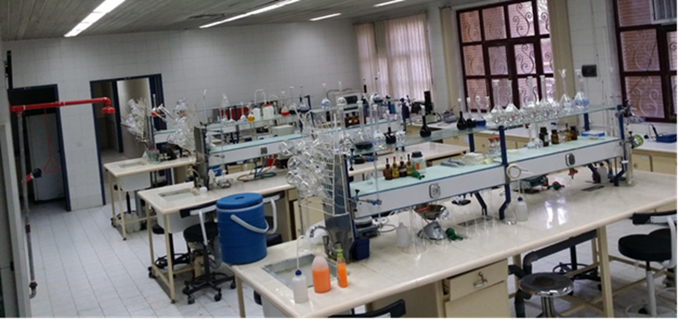
آزمایشگاه شیمی محیط
(گروه مهندسی بهداشت محیط)

Slide 15
آزمایشگاه میکروبیولوژی محیط
(گروه مهندسی بهداشت محیط)

Slide 16
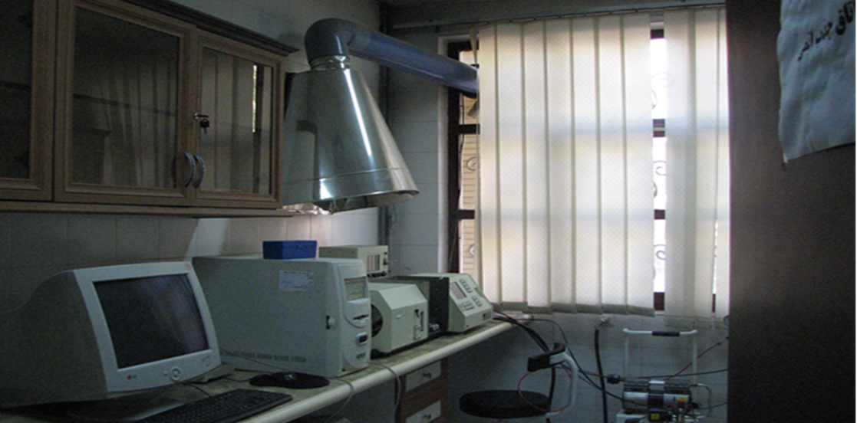
آزمایشگاه جذب اتمی
(گروه مهندسی بهداشت محیط)

Slide 17
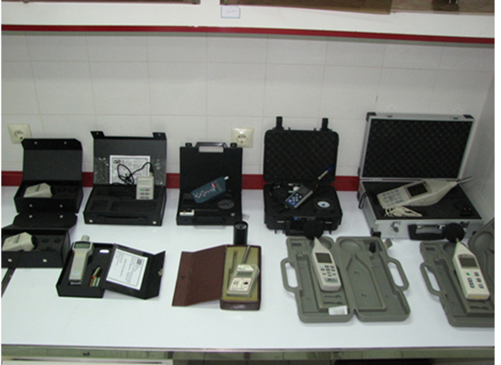
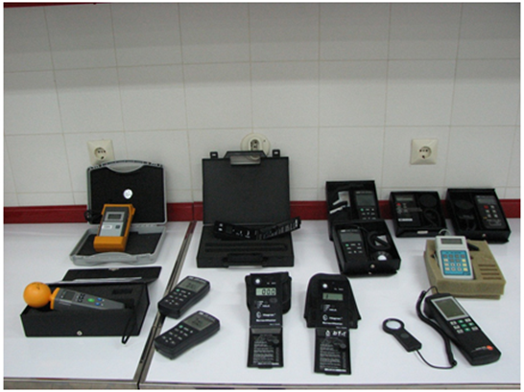
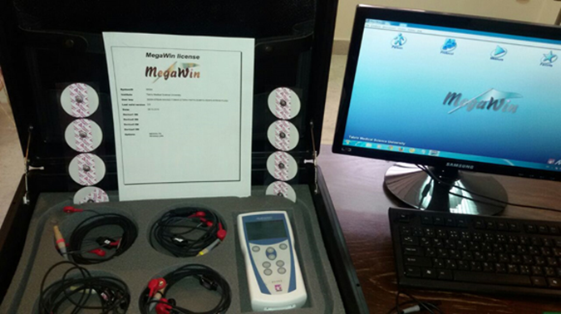
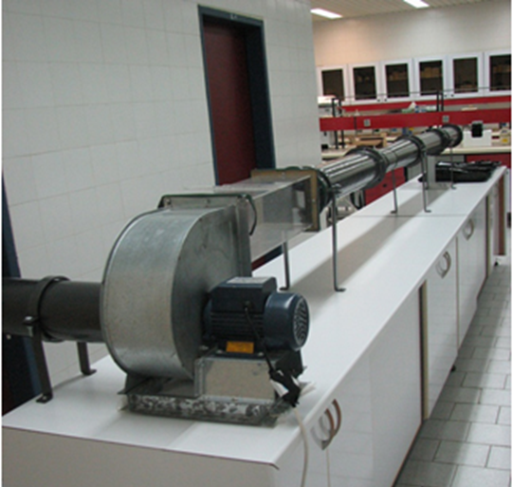
انواع صداسنج‌ها
برخی از تجهیزات آزمایشگاه‌ها
انواع کولس متر و تجهیزات اندازه گیری درخشندگی
دستگاه EMG
تونل باد

Slide 18
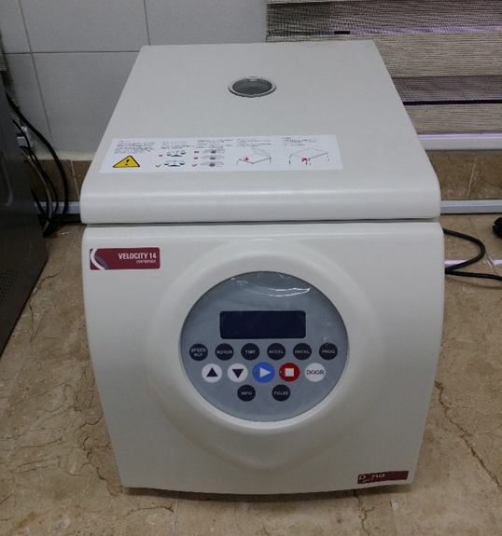
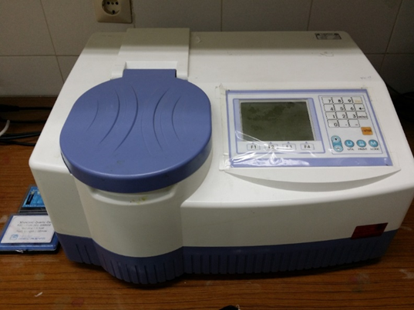
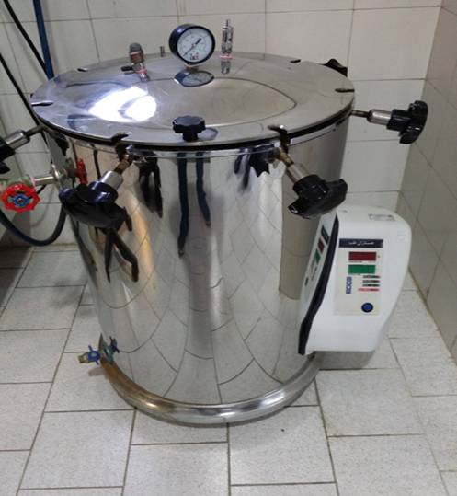
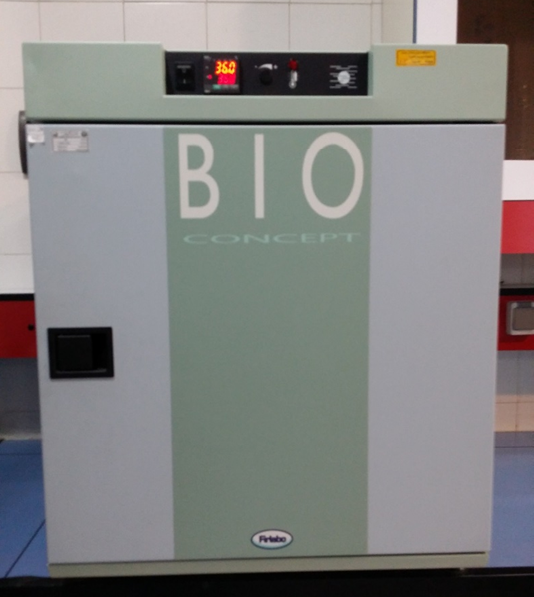
سانتیریفیوژ
اسپکتروفتومتر
اتوکلاو
انکوباتور

Slide 19
